Slide 1

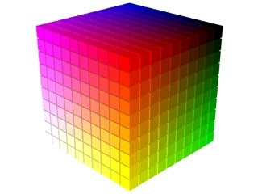
PROCESSAMENTO DIGITAL DE IMAGENS
Projeto de Ensino Material didático sobre processamento digital de imagens
Departamento de Ciências Exatas e Tecnológicas - DCET
Discente - Luciana Roncarati - Ciência da Computação

Slide 2
SUMÁRIO
Definição
Algoritmo
Algoritmo Interface Processing
Exemplos

Slide 3
SUMÁRIO
Método de Limiarização
Método de limiarização por histograma
Referências Bibliográficas

Slide 4
DEFINIÇÃO
Também conhecida como Thresholding, a limiarização é a técnica que divide a imagem em duas ou mais partes considerando valores de limiares. Consiste, basicamente, em alterar os valores dos pixels de uma imagem deixando-a com uma quantidade menor de níveis com o objetivo de separar estruturas de interesse do fundo da imagem..

Slide 5
ALGORITMO PARA IMPLEMENTAÇÃO DA MEDIANA DA VIZINHANÇA
defina limiar
para linha = 1 até quantidade_linhas
para coluna = 1 até quantidade_colunas
se pixel linha , coluna < limiar
pixel linha , coluna ← 0
senão
pixel linha , coluna ← máximo_escala_cinza
fim se
fim para
fim para
Fig. 01 Algoritmo para implementação da mediana da vizinhança

Slide 6
LIMIARIZAÇÃO
O algoritmo assume que a imagem se divide em duas classes: o fundo e o objeto propriamente dito. O método procura encontrar o nível de limiarização óptimo que divide o histograma em duas classes.

Slide 7
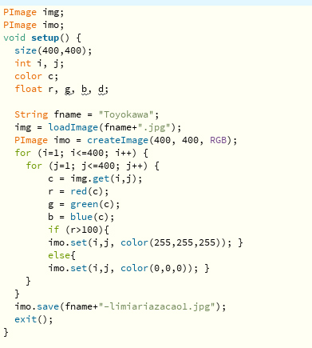
ALGORITMO PARA IMPLEMENTAÇÃO DA MEDIANA DA VIZINHANÇA
Fig. 2 – interface Processing

Slide 8
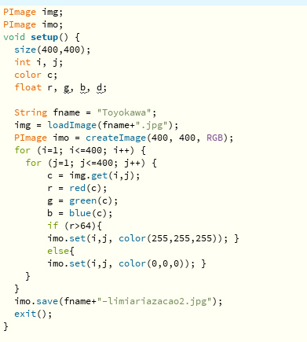
ALGORITMO PARA IMPLEMENTAÇÃO DA MEDIANA DA VIZINHANÇA
Fig. 5 – interface Processing

Slide 9
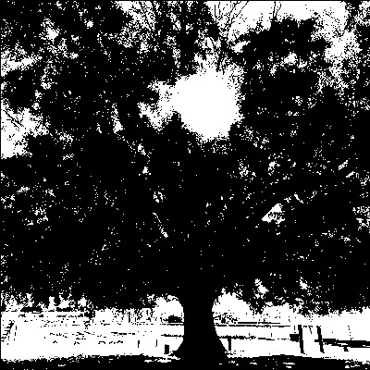
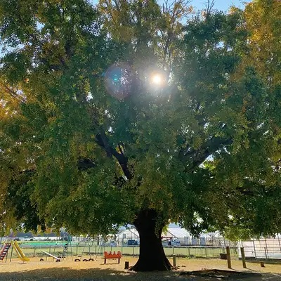
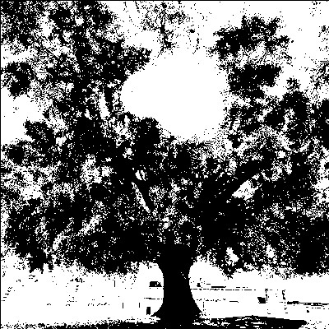
EXEMPLOS
Fig. 4– limiarização 1
Fig. 3 – Imagem original
Fig.5– limiarização 2

Slide 10
MÉTODO DE LIMIARIZAÇÃO
A limiarização de imagem é um processo de segmentação que consiste em transformar uma imagem em uma imagem binária, em que os pixels são classificados como preto (0) ou branco (255). Existem vários métodos de limiarização, cada um com suas próprias vantagens e desvantagens.

Slide 11
MÉTODO DE LIMIARIZAÇÃO
Limiarização global: Método que estabelece um único limiar para toda a imagem, separando os pixels claros dos escuros.
Limiarização adaptativa: Método que estabelece limiares diferentes para diferentes regiões da imagem, levando em conta a variação local de intensidade.
Limiarização por histograma: Método que utiliza informações do histograma da imagem para determinar o melhor limiar.

Slide 12
MÉTODO DE LIMIARIZAÇÃO
Limiarização por máximo da variação: Método que busca maximizar a diferença entre as classes de pixels claros e escuros para estabelecer o limiar.
Cada método pode ser mais adequado para um tipo específico de imagem ou aplicação, e é importante avaliar o resultado da limiarização em relação às necessidades específicas de cada caso.

Slide 13
MÉTODO DE LIMIARIZAÇÃO POR HISTOGRAMA
Limiarização por máximo da variância: Método que busca maximizar a variância total da imagem binária resultante para determinar o limiar.
Limiarização por média: Método que estabelece o limiar como a média dos níveis de intensidade de cor da imagem.
Limiarização por médiana: Método que estabelece o limiar como a mediana dos níveis de intensidade de cor da imagem.

Slide 14
MÉTODO DE LIMIARIZAÇÃO POR HISTOGRAMA
Limiarização por Otsu: Método que busca maximizar a variação entre as classes binárias da imagem para determinar o melhor limiar.
Limiarização por mínimo da entropia: Método que busca minimizar a entropia total da imagem binária resultante para determinar o limiar.

Slide 15
REFERÊNCIAS BIBLIOGRÁFICAS
NUNES L. S, Fátima - Introdução ao processamento de imagens médicas para auxílio ao diagnóstico - uma visão prática, capítulo 2.
GONZALEZ C, Rafael. e WOODS, Richard - Processamento digital de imagens - 3. Ed. Pearson Prentice hall, São paulo,2010.
https://pt.wikipedia.org/wiki/Limiariza%C3%A7%C3%A3o_por_equil%C3%ADbrio_do_histograma
https://chat.openai.com/chat

